Slide 1
업무구분 | KMS 기능_흐름도 | 화면ID |  | 화면명
 | 설명
관리자 여부
Y
통합검색
카테고리 관리
글쓰기
Editor 팝업페이지
N
상세 내용
수정
검색결과
조회페이지
댓글 수정 및 삭제

Slide 2
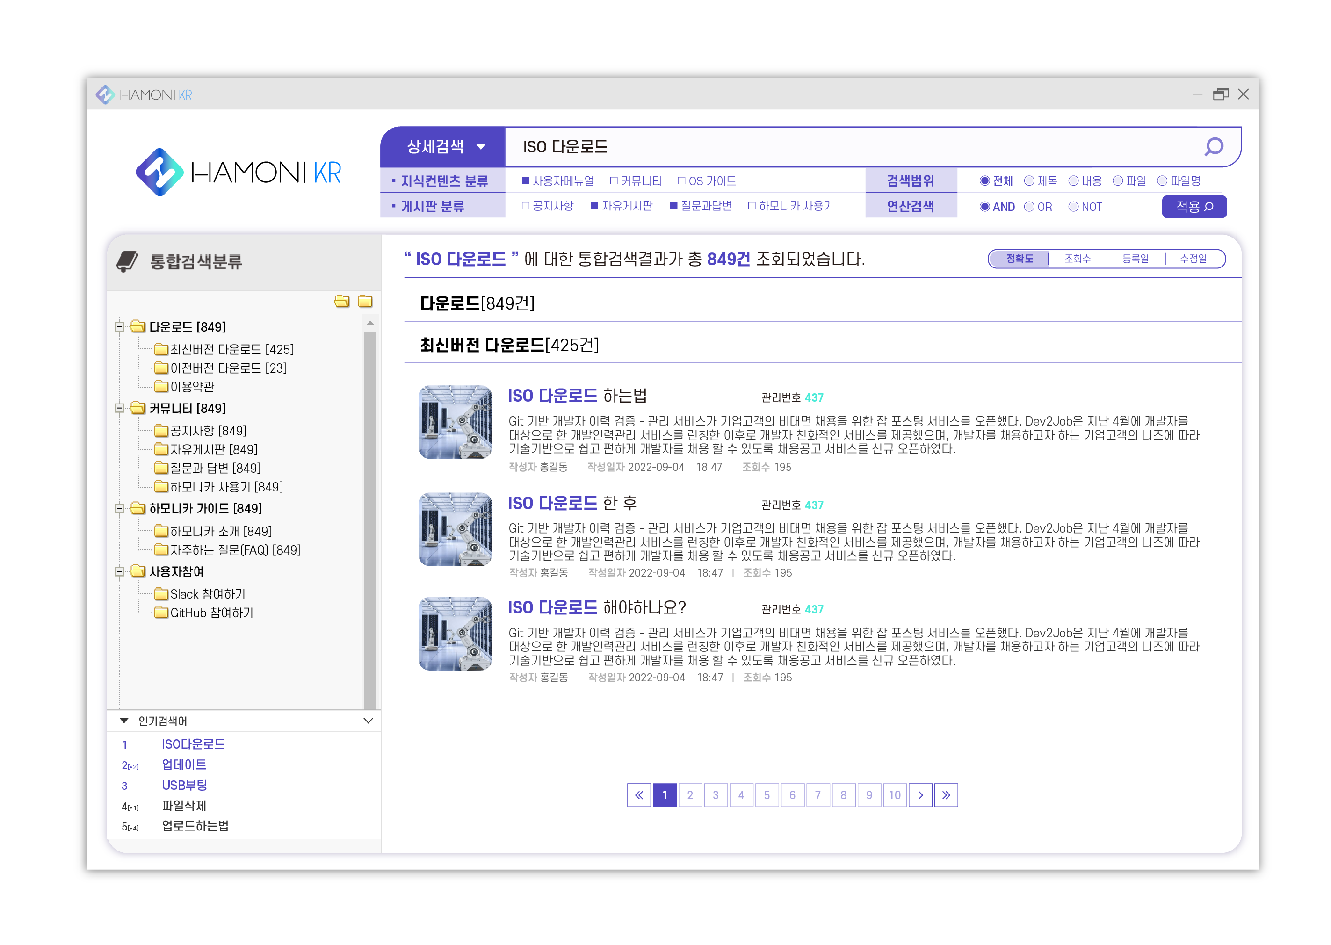
업무구분 | KMS 기능_통합검색(사용자) | 화면ID | UI-KMS-001-01 | 화면명
 | 설명
 | 통합검색분류 카테고리 별 검색 분류로 오른쪽에 분류된 숫자 표시 게시판 분류 : 커뮤니티 소분류 메뉴로 분류 분류 및 범위 확인 후 적용버튼 누르면 해당 페이지에서 검색결과 조회 연산검색 : AND, OR, NOT 적용검색( ) 버튼을 클릭하면 체크박스 및 라디오 버튼에서 선택한 내용을 토대로 적용검색 통합검색 분류 카테고리 검색결과에 대해 커뮤니티 컨텐츠 카테고리 검색결과 조회 전체 검색된 결과에서 해당 카테고리에 검색된 검색결과 숫자 표현 2 depth로 표현 인기검색어 순위 표시 메인의 검색창에 있는 인기검색어 순위 다시 한 번 표시 검색결과 내용 사진, 제목, 내용, 작성자, 작성일지, 조회수 조회
1
2
4
3

Slide 3
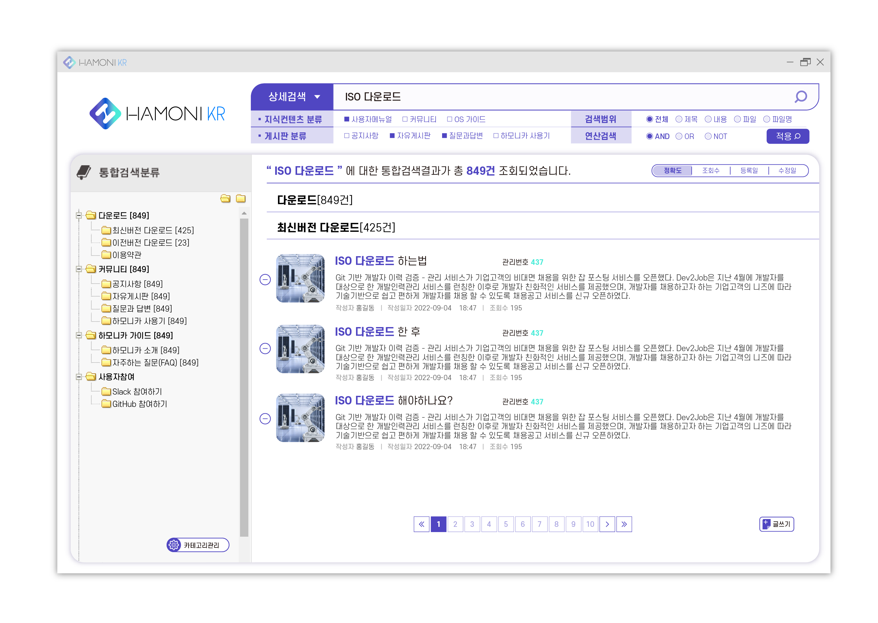
업무구분 | KMS 기능_통합검색(관리자) | 화면ID | UI-KMS-001-02 | 화면명
 | 설명
 | 통합검색분류(사용자와 동일) 카테고리 별 검색 분류로 오른쪽에 분류된 숫자 표시 게시판 분류 : 커뮤니티 소분류 메뉴로 분류 적용검색( ) 버튼을 클릭하면 체크박스 및 라디오 버튼에서 선택한 내용을 토대로 적용검색 실시 연산검색 : AND, OR, NOT 통합검색 분류 카테고리 전체 메뉴 혹은 컨텐츠에 대한 카테고리 조회 전체 검색된 결과에서 해당 카테고리에 검색된 검색결과 숫자 표현 2 depth로 표현 카테고리 관리 왼쪽 통합검색분류의 카테고리 관리기능(페이지 생성) 검색결과 페이지 사진, 제목, 내용, 작성자, 작성일지, 조회수 조회 삭제버튼은 아이콘으로 표시, 메시지창으로 “정말 삭제하시겠습니까?” 알림 제목 클릭 시 내용 및 댓글 수정/삭제 가능 글쓰기 오른쪽 하단 버튼에 관리자용 글쓰기 버튼 누르면 editor 팝업
1
2
4
5
3

Slide 4
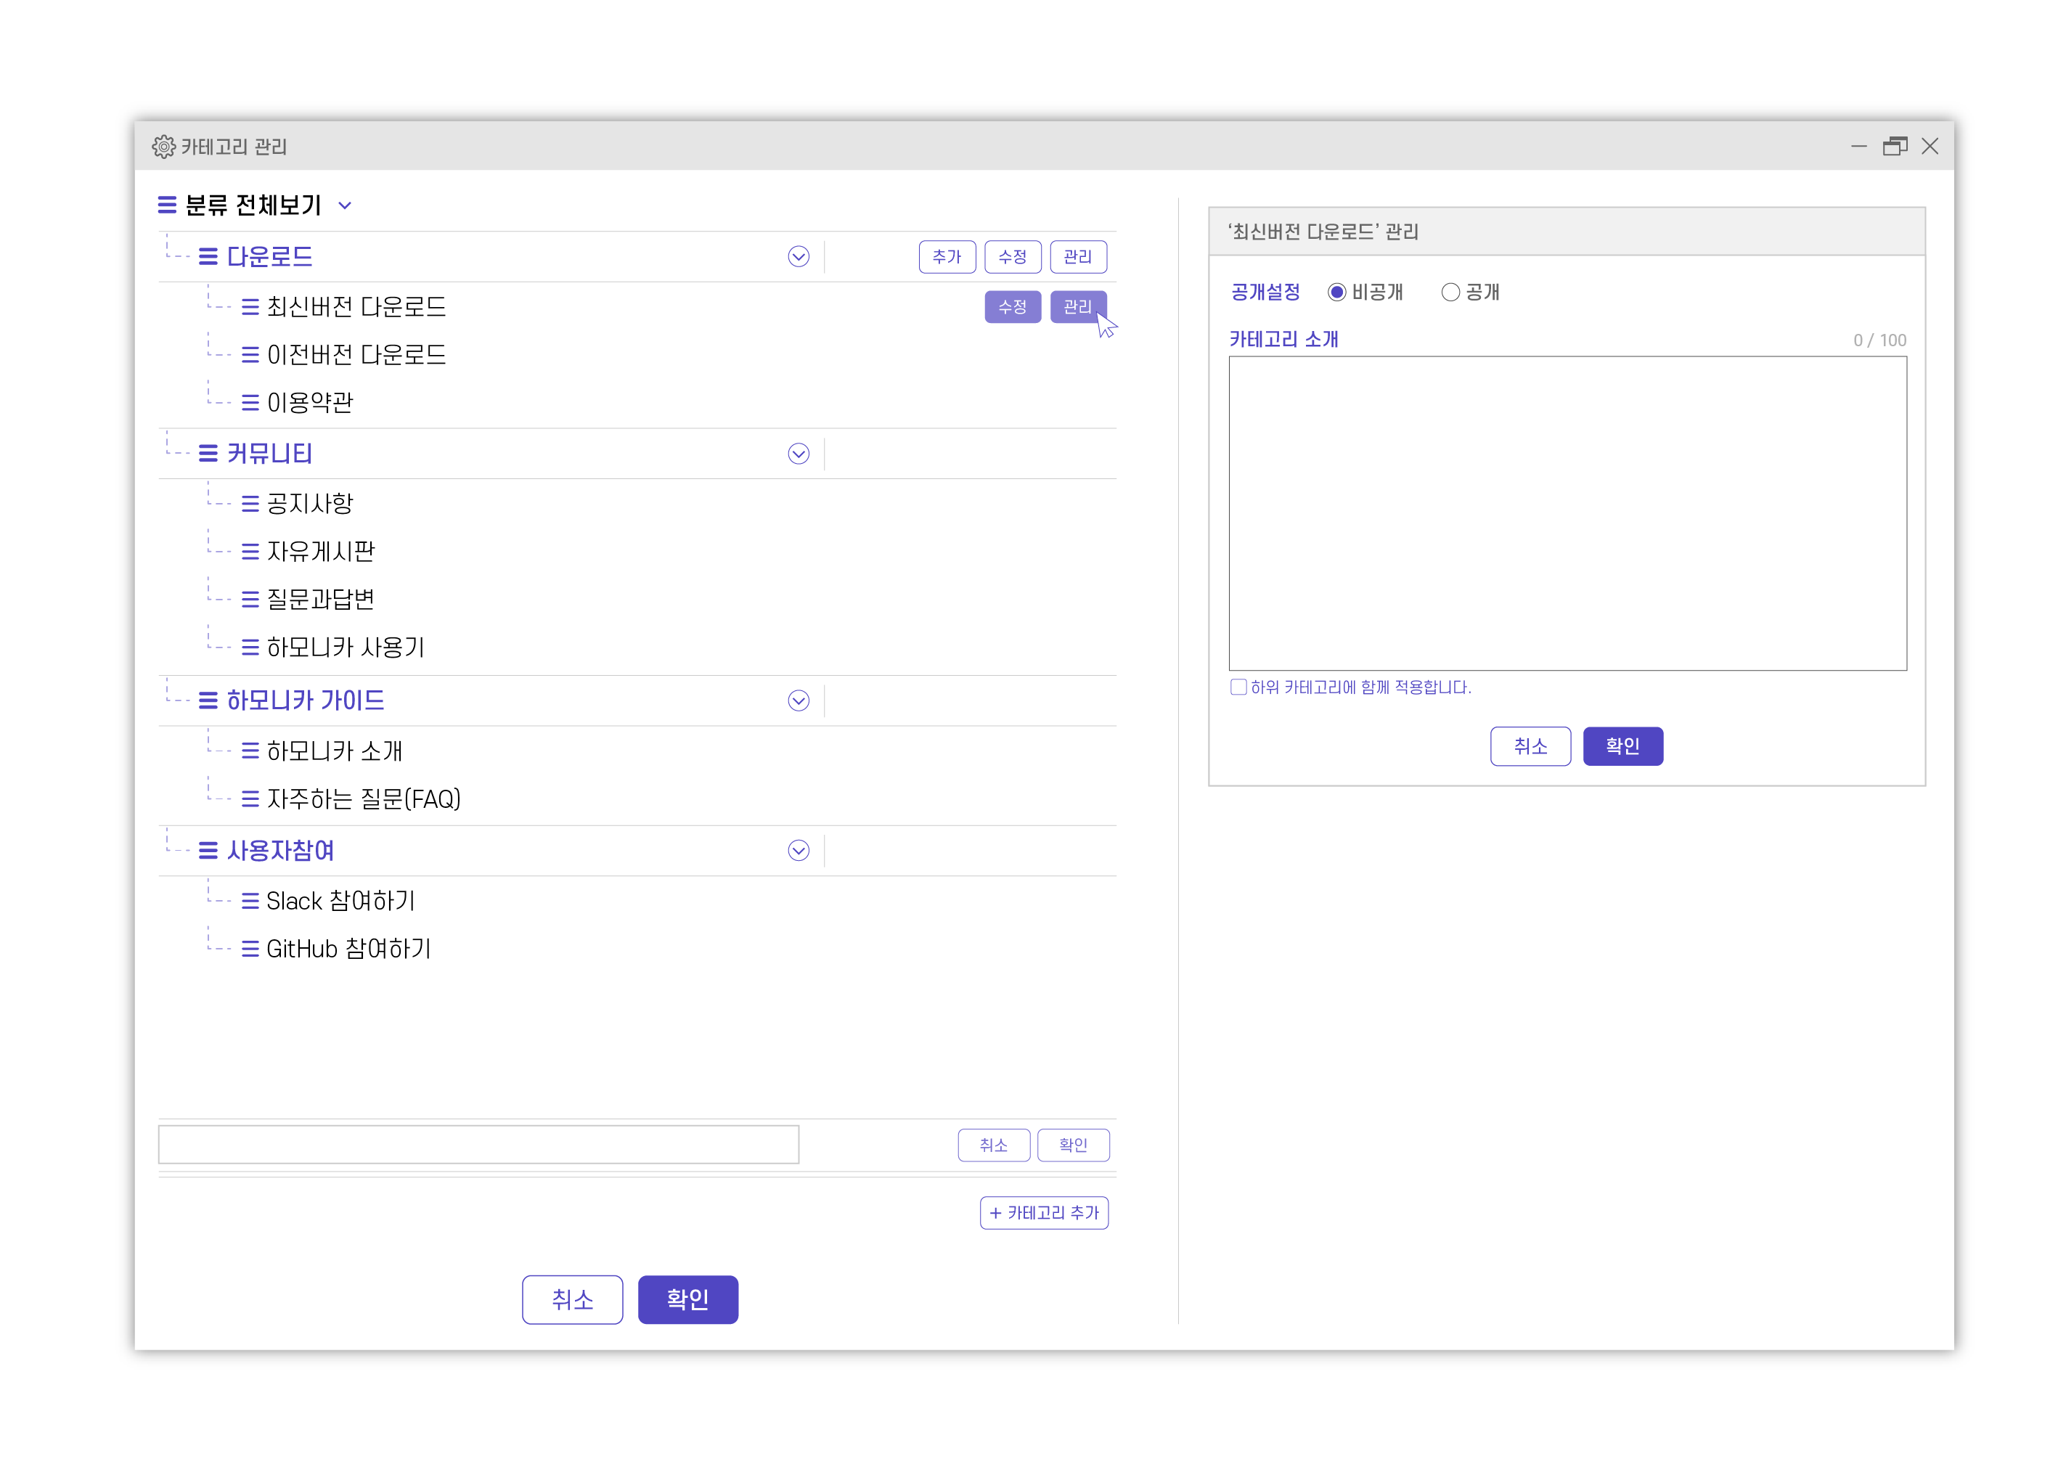
업무구분 | KMS 기능_카테고리 관리 | 화면ID | UI-KMS-002-01 | 화면명
 | 설명
 | 분류 전체보기(트리관리) 화살표 모양( , )으로 접기, 펼치기 삼지창 모양( )으로 위아래 위치 변경 상위메뉴, 하위메뉴에서 각자 위치 이동 가능 카테고리 추가 카테고리 추가버튼 클릭 시 ③번과 같은 빈 텍스트 칸이 생김 빈 텍스트 칸에 카테고리명을 입력한 후에 확인버튼 클릭 시, 카테고리 입력 칸은 비활성화 되며 Drag&Drop 으로 상위 혹은 하위 카테고리로 생성 가능 카테고리 생성 ②번의 카테고리 추가 버튼을 클릭 했을 때 ④번처럼 기존 카테고리명에 마우스 오버하여 생기는 추가버튼을 클릭했을 때 카테고리 생성 추가, 수정, 관리, 삭제 카테고리 제목에 마우스오버 하면 버튼 생김 추가 : 카테고리 추가기능 수정 : 카테고리 이름 수정 관리 : 공개/비공개, 소개 적용 삭제 : 삭제 활성화는 카테고리에 글이 0 개일 때 버튼 활성화
1
4
3
2

Slide 5
업무구분 | KMS 기능_카테고리 관리 (2) | 화면ID | UI-KMS-002-01 | 화면명
 | 설명
 | 관리 버튼 클릭 시 카테고리 관리 내용 오른쪽으로 보여주기 공개/비공개 라디오 버튼으로 구분 카테고리 소개 입력 후 확인버튼 클릭 시 카테고리명 옆에 내용 저장 취소, 확인 버튼 취소 : 초기화 확인 : “카테고리 내용이 변경되었습니다“ 메시지와 함께 카테고리 관리페이지 새로고침 및 통합검색창 페이지의 카테고리 새로고침 및 내용 적용
5
6

Slide 6
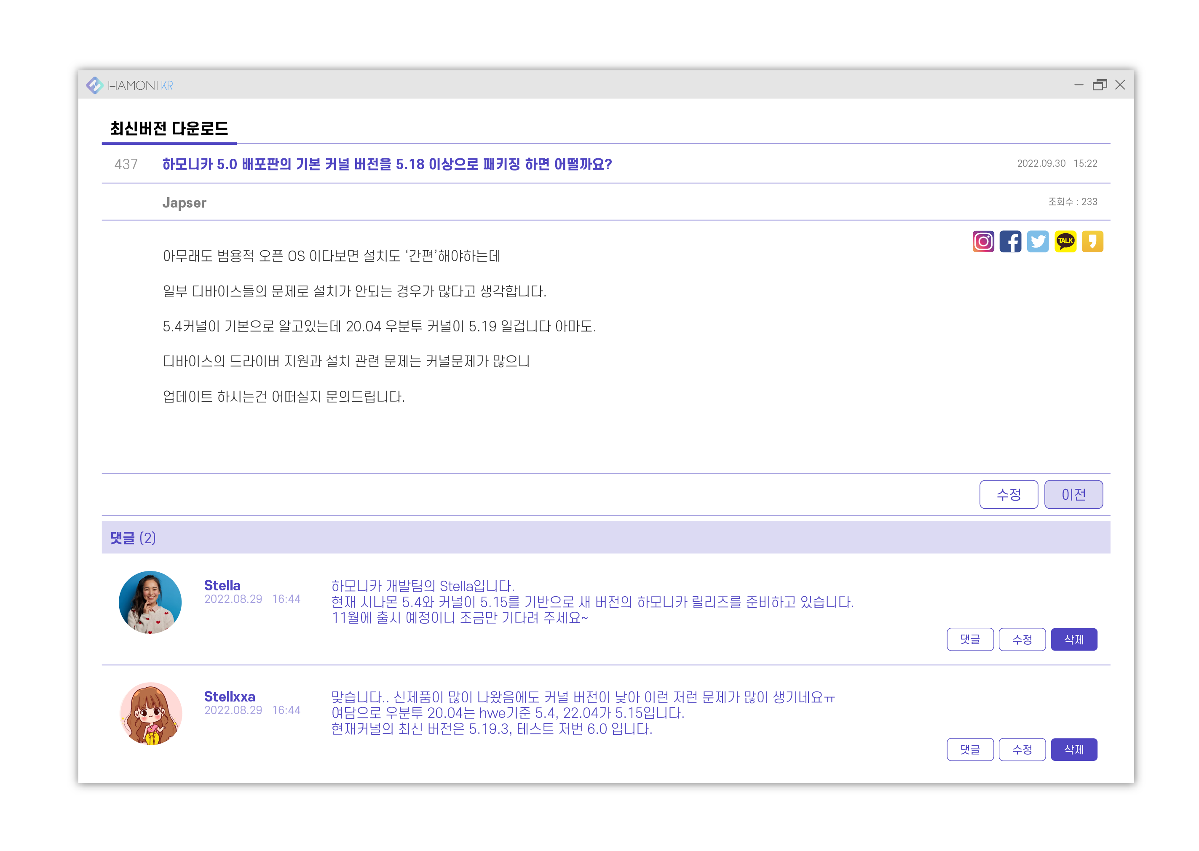
업무구분 | KMS 기능_검색결과 내용 수정(관리자) | 화면ID | UI-KMS-003-01 | 화면명
 | 설명
 | 통합검색창에서 제목 클릭 시 팝업화면 상위에 카테고리명 표시 제목, 내용, 작성자, 작성일지, 조회수, 사진 조회 댓글 조회, 대댓글 작성, 수정, 삭제기능 인스타그램, 메타, 트위터 등 공유기능 공유기능 인스타그램, 메타, 트위터, 카카오톡, 링크복사 로 기능 구분 버튼 클릭 시, 링크로 복사가 되어 해당 SNS에 글 업로드 내용 수정 및 이전버튼 수정 : editor 화면 팝업으로 해당 내용 복사, 수정기능 이전 : 검색결과 목록으로 이동 댓글, 수정, 삭제 버튼 댓글 : 댓글 내용에서 대댓글로 작성 가능 수정 : 쓰여진 댓글에서 direct로 내용을 수정할 수 있는 활성화 되어진 텍스트 칸으로 변경 및수정 삭제 : 댓글 내용 삭제 기능
1
2
3
4
댓글
수정
삭제
수정

Slide 7
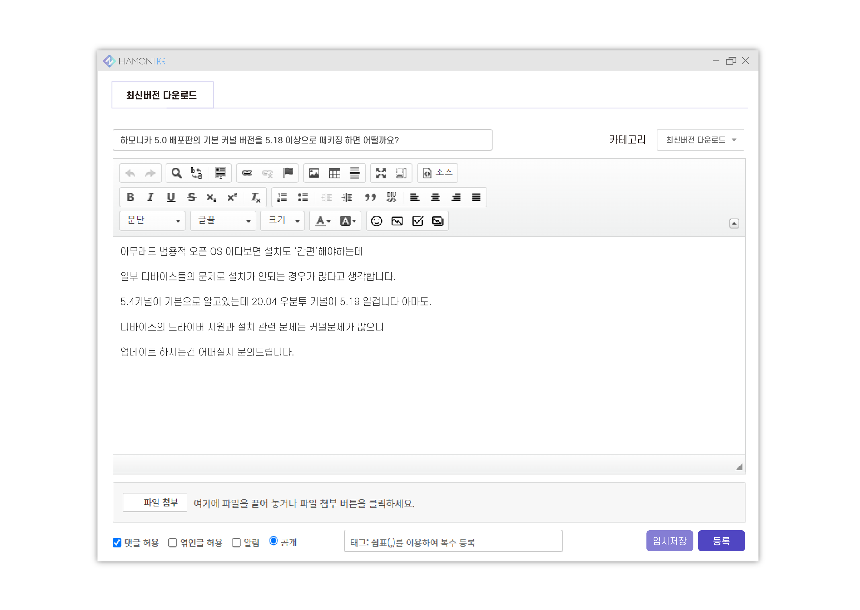
업무구분 | KMS 기능_검색결과 내용 수정(관리자) | 화면ID | UI-KMS-003-02 | 화면명
 | 설명
 | 통합검색 > 내용 > 수정버튼 클릭 시 editor 팝업 제목 제목 및 내용은 통합검색 상세 내용에서 그대로 가져옴 카테고리 수정 및 이동 화살표 표시 클릭으로 전체 카테고리 목록 조회 다른 카테고리를 적용하고, 등록버튼을 클릭하면 해당 내용은 변경된 카테고리로 이동 임시저장, 등록 버튼 임시저장 : 수정중인 내용은 변경되지 않은 카테고리에서 임시저장 되고, 통합검색 결과창으로 이동 등록 : 수정한 카테고리, 파일, 내용 등 등록 완료 후 상세내용클릭 화면으로 이동
1
2
3

